Slide 1
Капризы и упрямство
Презентация составлена воспитателем МБДОУ детского сада № 13
Липатниковой Светланой Павловной

Slide 3
О капризах.
В чем проявляются капризы Вашего ребёнка?
В чём отличие капризов от упрямства?

Slide 4
Для упрямого ребёнка самое главное – не уступить взрослому, настоять «на своём».

Slide 5
Капризный ребёнок всегда находится в состоянии «готовности к капризу»

Slide 6
Ситуация №1

Slide 7
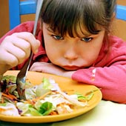
Ситуация №2

Slide 8
Не ставить на стол одновременно все три блюда, предоставляя ребёнку возможность выбора.
Не предлагать множество разных вариантов в надежде, что ребёнок согласится на что-то.
Не идти на поводу капризного «не хочу».
Единое поведение окружающих ребёнка взрослых.

Slide 9
Как преодолеть капризы?

Slide 10
Изменить обычное поведение, постараться вырваться из зависимости от капризов ребёнка.
Сформировать у ребёнка конструктивные способы поведения; научить его «хотеть» что-то конкретное и прилагать собственные усилия, чтобы удовлетворить свои желания.
Разнообразить общение детей со взрослыми и сверстниками, включая их в общее дело, стараться увлечь им.

Slide 11
Об упрямстве.
Что делать, если ребёнок упрямится?

Slide 12
Плач.
Как вести себя с плачущим ребёнком?
Что делать, чтобы ребёнок перестал плакать, как его успокоить?

Slide 13
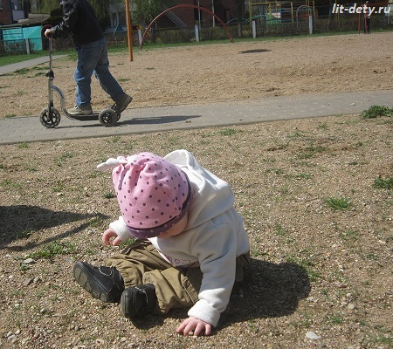
Отвлечение.

Slide 14
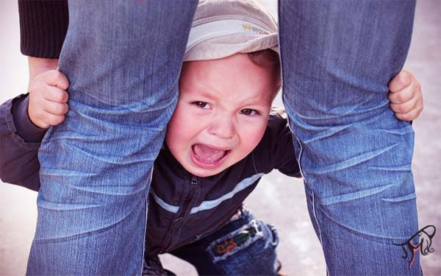
Как быть, если ваш ребёнок устраивает сцену на улице?

Slide 15
Не стыдите ребёнка за плач, не выговаривайте ему, что он большой и как ему не стыдно. Говоря это, вы не успокаиваете его, а добавляете боли.
Не грозите за плач наказанием и не наказывайте за это.

Slide 16
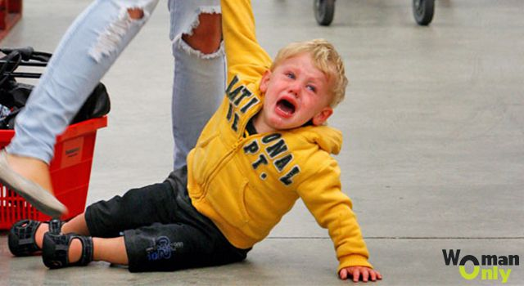
Как быть, если ребёнок в истерике бросается на пол, орёт, бьётся руками, ногами и даже головой об пол?

Slide 17
Попытайтесь не обращать на истерику внимание и помогите ребёнка преодолеть её.
Если истерика происходит на людной улице, возьмите ребёнка на руки с улыбкой, отойдите с ним в более тихое место.
Припадки удушья, когда ребёнок синеет и на минуту теряет сознание, могут быть просто выражением его гнева и упрямства, как и истерики.

Slide 18
Чтобы у ребёнка не было истерик, необходимо:
иметь дома предметы, которые ребёнок может таскать и толкать, на которые может карабкаться;
иметь достаточно игрушек и предметов домашнего обихода для игры;
дать свободу действий и реже говорить «нет», «нельзя»;
не прерывать бесцеремонно игру ребёнка.

Slide 19
Спасибо за внимание!

